Slide 1












StudConnect
Разработка АИС “StudConnect” для поощрения студенческой активности в СамГТУ
Руководитель - доцент кафедры ИТ Малина А.Б.

Slide 2
Актуальность проекта
Первокурсники проявляют больше интереса к учебным и внеучебным процессам, нежели студенты старших курсов.
На старших курсах у студентов снижается посещаемость пар, мероприятий, конкурсов, олимпиад и других студенческих активностей.

Slide 3
Проблема
Современные студенты сталкиваются с нехваткой мотивации в учебе и внеурочных активностях.
Традиционные методы, такие как стипендия и угроза отчисления, не обеспечивают разностороннего развития и должной заинтересованности.
Это приводит к упадку активности и участия в учебном процессе.
И как следствие, студент не развивает свои потенциальные способности и таланты.

Slide 4

Решение
Участвуй!
Получай StudCoin
по направлениям
Зарабатывай!
Учеба
Спорт
Наука
Творчество
Социум
На активностях
Получай!
Олимпиады
Конкурсы
Статьи
Соревнования
Выступления
Мероприятия
В маркетплейсе
Знания
Здоровье
Скидки
Красоту
Одежду
Подписки

Slide 5
Рынок
PAM - 4.9 млрд руб/год
TAM - 2.4 млрд руб/год
7,4 млн - партнеров в СНГ
4,6 млн - студентов в СНГ
5,6 млн - партнеров в РФ
4,1 млн - студентов ВУЗов РФ
SAM - 84 млн руб/год
SOM - 9 млн руб/год
126,4 тыс - партнеров в Самаре
115,8 тыс - студентов ВУЗов Самары
10% SAM:
12,6 тыс - партнеров
16,1 тыс - студентов “СамГТУ”

Slide 6
Другое дело
Сильные стороны:
Появляются выгодные и полезные предложения
Частые обновления, смены предложений и заданий
Войти в программу может любой желающий
Слабые стороны:
Размещение в сервисах “ВКонтакте”
Сайт несет исключительно информативный характер
Лишь 6 разделов, в каждом 4 предложения максимум
Низкий уровень локализации под регионы

Slide 7
Купи бонус
Сильные стороны:
Количество категорий и вариативность предложений
Система: “Оплатил - получил бонус”
Охватывает почти все города России
Слабые стороны:
Устаревший дизайн сайта
Артефакты и баги
Часть предложений несет лишь информативный характер

Slide 8
Менделеевская карта
Сильные стороны:
Поддержка крупными индустриальными компаниями
Предложения крупнейших онлайн-школ/университетов
Слабые стороны:
Скудность предложений
Высокий порог входа
Неудобный и малоинформативный сайт проекта

Slide 9
Бизнес - модель
Основные ресурсы платформы - компании-партнеры и ВУЗы.
Компании-партнеры (B2B) либо платят за размещение на маркетплейсе, либо поставляют товары и услуги.
ВУЗы (B2G) предоставляют свои предложения для студентов (B2C).
Основной источник доходов составляют партнеры проекта - малый и средний бизнес, заинтересованный в притоке клиентов (студентов СамГТУ), а также получении личного кабинета с инструментами для аналитики и управления рекламой.

Slide 10
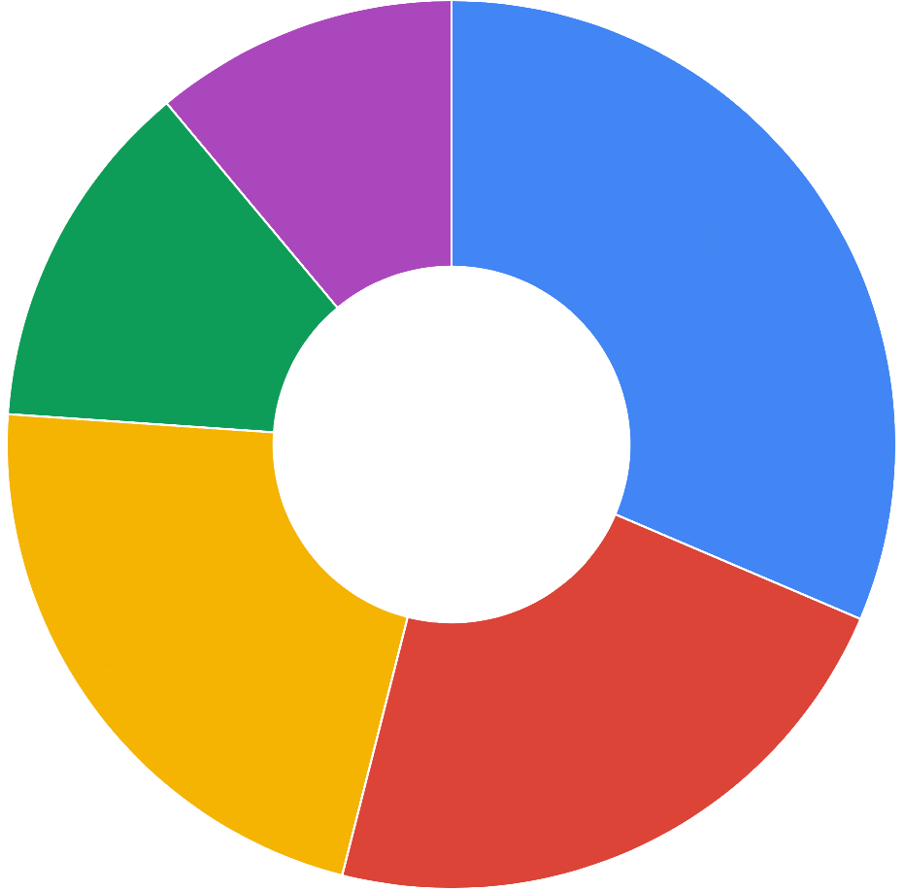
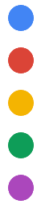
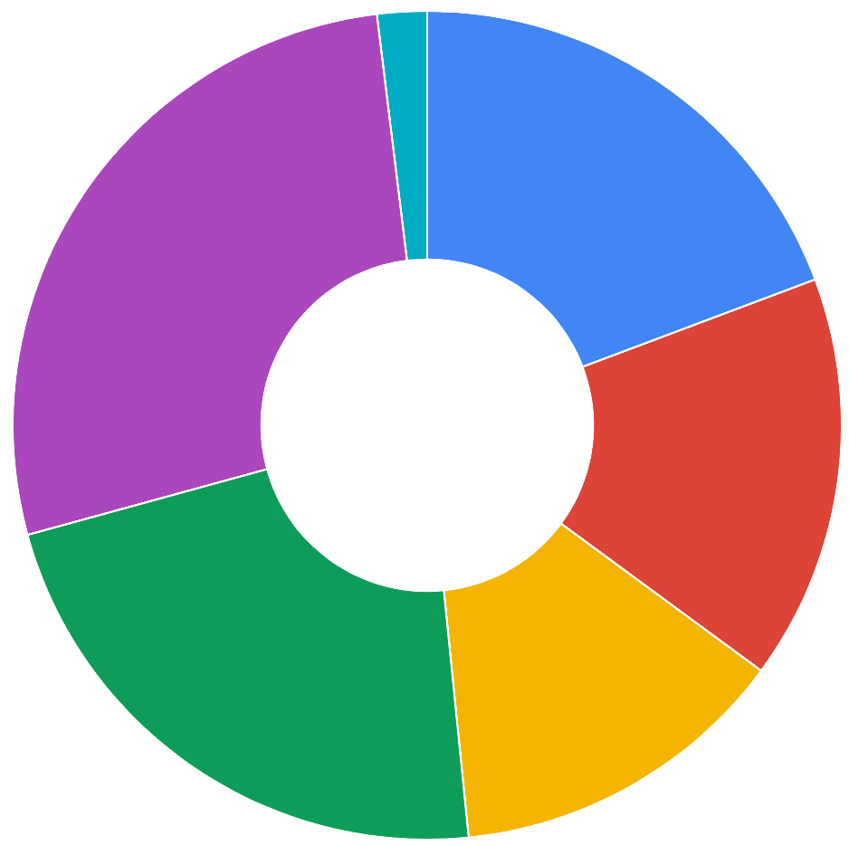
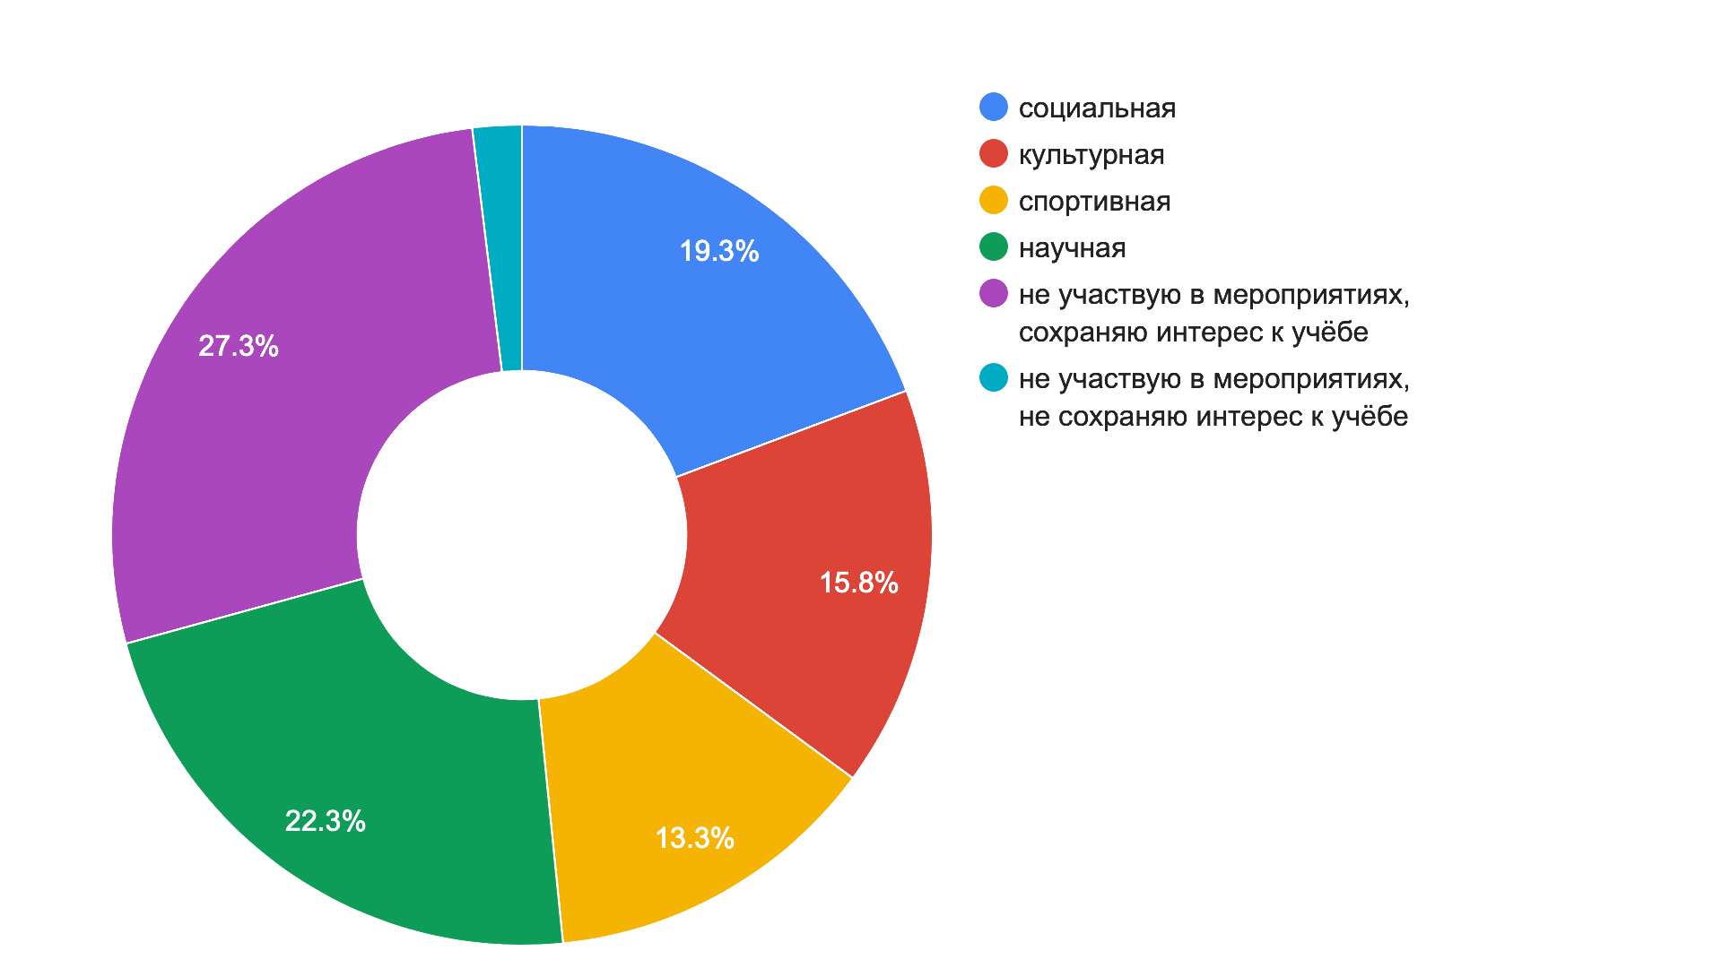
Текущие результаты
В проведенном нами опросе студентов СамГТУ на текущий момент приняло участие уже более 500 человек
очень редко
редко
умеренно
часто
очень часто
социальная
культурная
спортивная
научная
не участвую в мероприятиях, сохраняю интерес к учебе
не участвую в мероприятиях,
не сохраняю интерес к учебе
11,1%
27,5%
12,8%
31,4%
38,9%
22,5%
22,1%
22,5%
31,8%
19%
Как часто студенты участвуют в дополнительных мероприятиях
В мероприятиях каких областей студенты участвуют

Slide 11
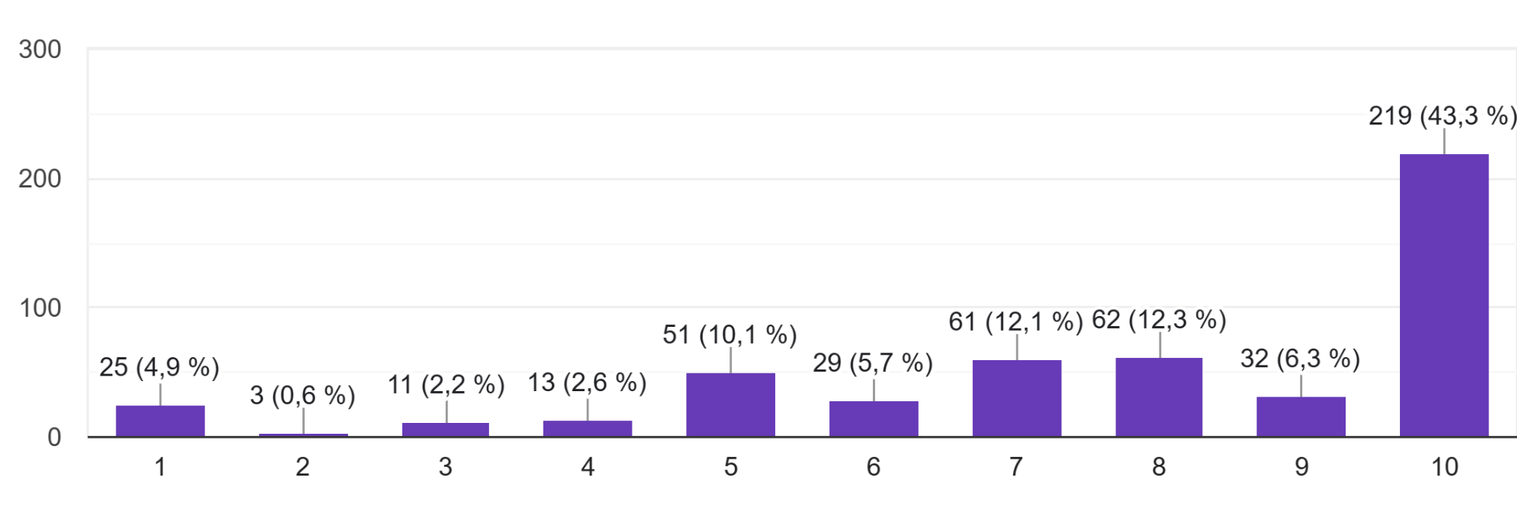
Текущие результаты
Важность стимулирующих мер и вознаграждений для студентов
Число студентов
Оценка

Slide 12
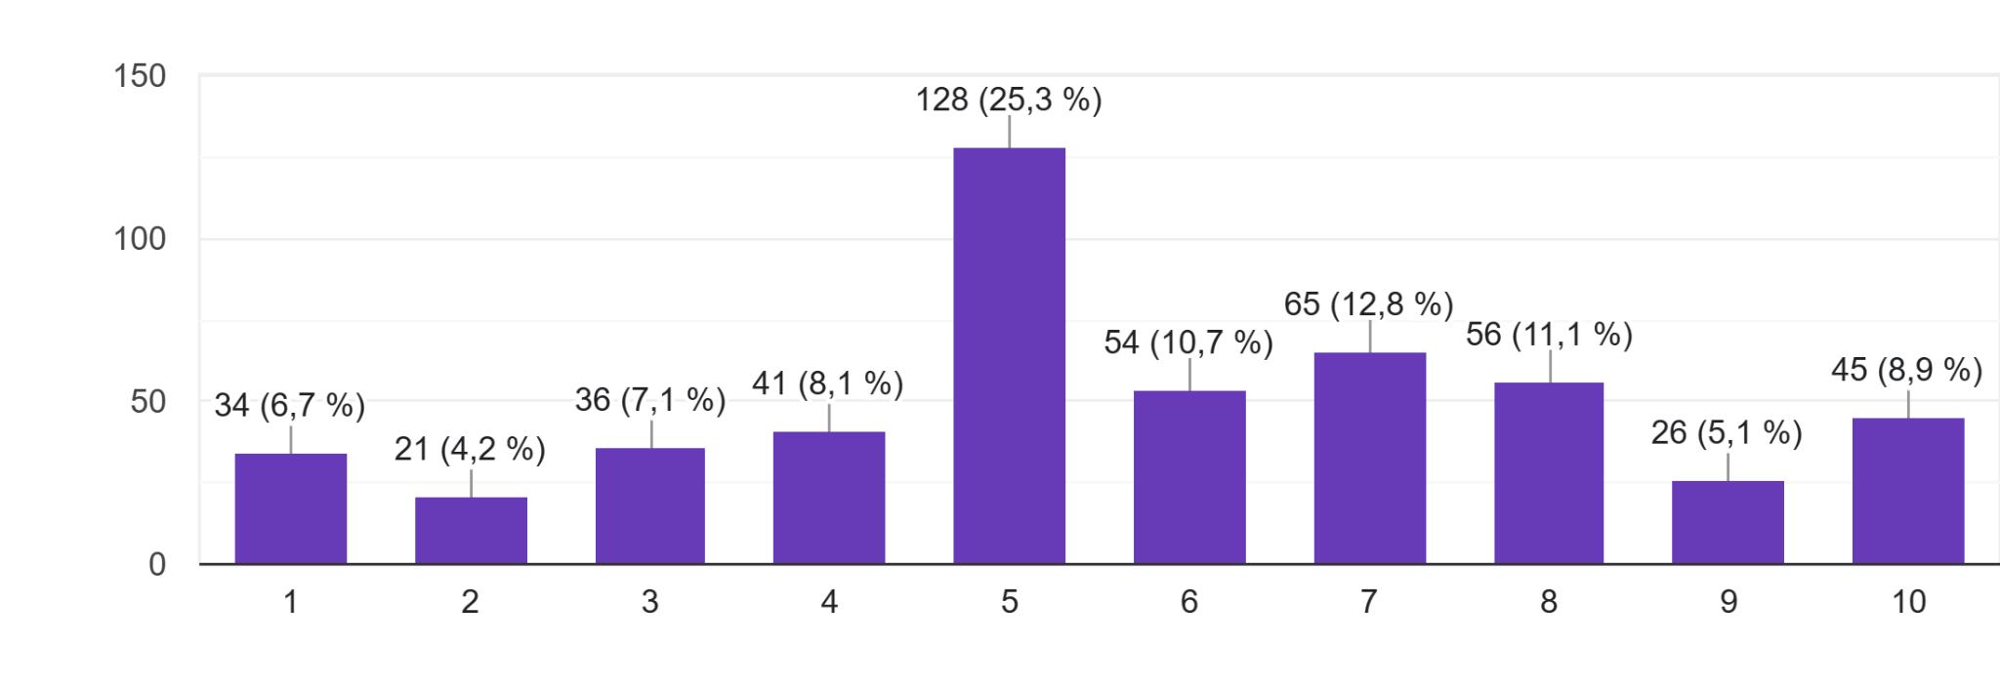
Текущие результаты
Оценка текущей системы поощрения студентами
Число студентов
Оценка

Slide 13
Текущие результаты
В зачет занятий по физкультуре - 58,3%
Повышение шансов на трудоустройство - 57,5%
Абонементы/скидки на фитнес - 42,5%
Билеты на концерты, в театры, музеи - 41,5%
Талоны на питание в столовых ВУЗа - 40,1%
Скидки на продукцию спонсоров - 35,6%
Мерч - 37,5%
Тренинги, семинары, лекции от менторов - 14,6%
Дополнительные онлайн/оффлайн курсы - 11,5%
Ни одна из ситуаций не возникала - 58,3%
Участвовали в активностях, но не получили баллы - 12,8%
Участвовали в активностях, но не оформили документы на стипендию - 11,9%
Участвовали в активностях, но не прошли на стипендию - 9,2%
Получили “3” и не получили стипендию - 7,8%
Виды наград, мотивирующих студентов
Проблемные ситуации, возникающие у студентов

Slide 14
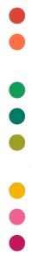
Текущие результаты
Да
Нет
91,3%
Привилегии и вознаграждения - 17,9%
Разнообразие мероприятий - 14,8%
Прозрачность и честность - 13,9%
Удобство использования - 13,4%
Партнерские программы - 12,6%
Гибкость и выбор - 9,5%
Гибкость университета - 9,0%
Взаимодействие со студентами - 7,9%
8,7%
Оценка поддержки создания платформы и внутреннего маркетплейса
Факторы, влияющие на присоединение студентов к платформе

Slide 15
Текущие результаты
Нашей командой была разработана система начисления баллов StudCoin на основе существующей в ВУЗе системы рейтинговой оценки студента.
В StudCoin были переведены баллы более чем 400 показателей.
Также в нашей системе были определены коэффициенты начисления StudCoin-ов с целью уравновешивания полезности участия в разных направлениях, чтобы каждый студент мог заработать желанные награждения своей активностью.

Slide 16
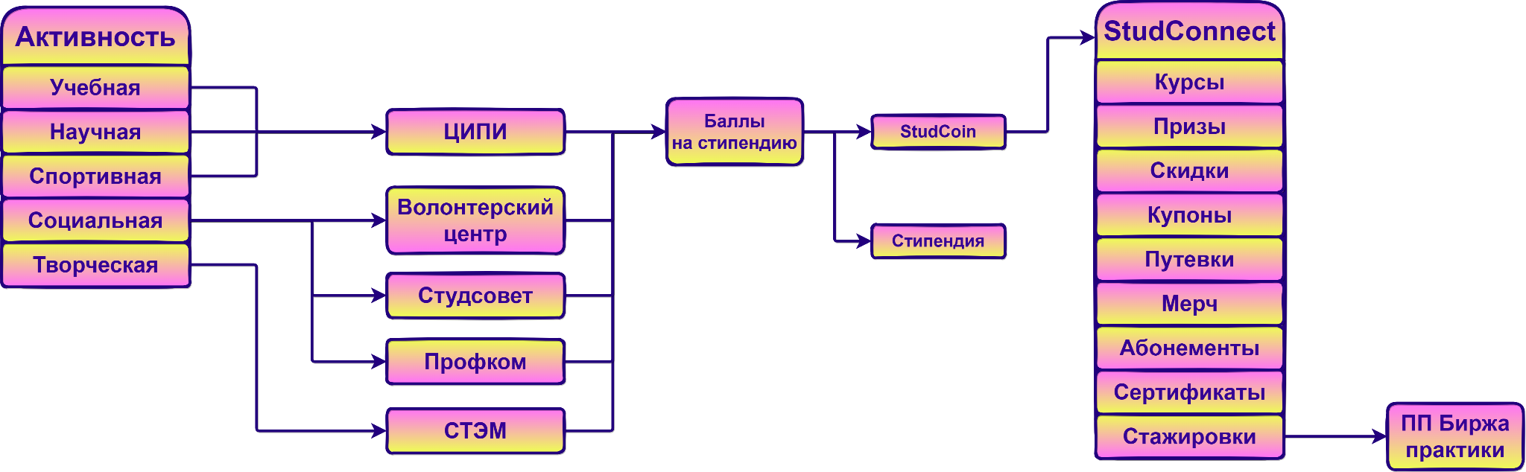
Предлагаемая модель системы поощрения

Slide 17
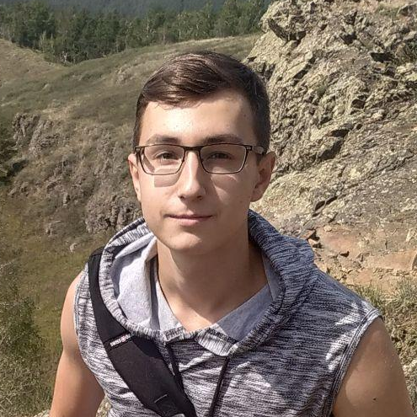
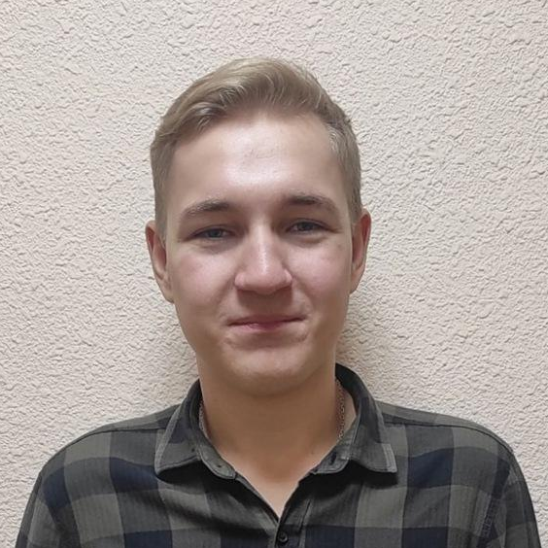

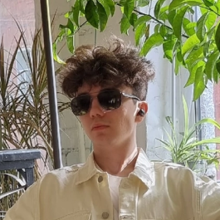

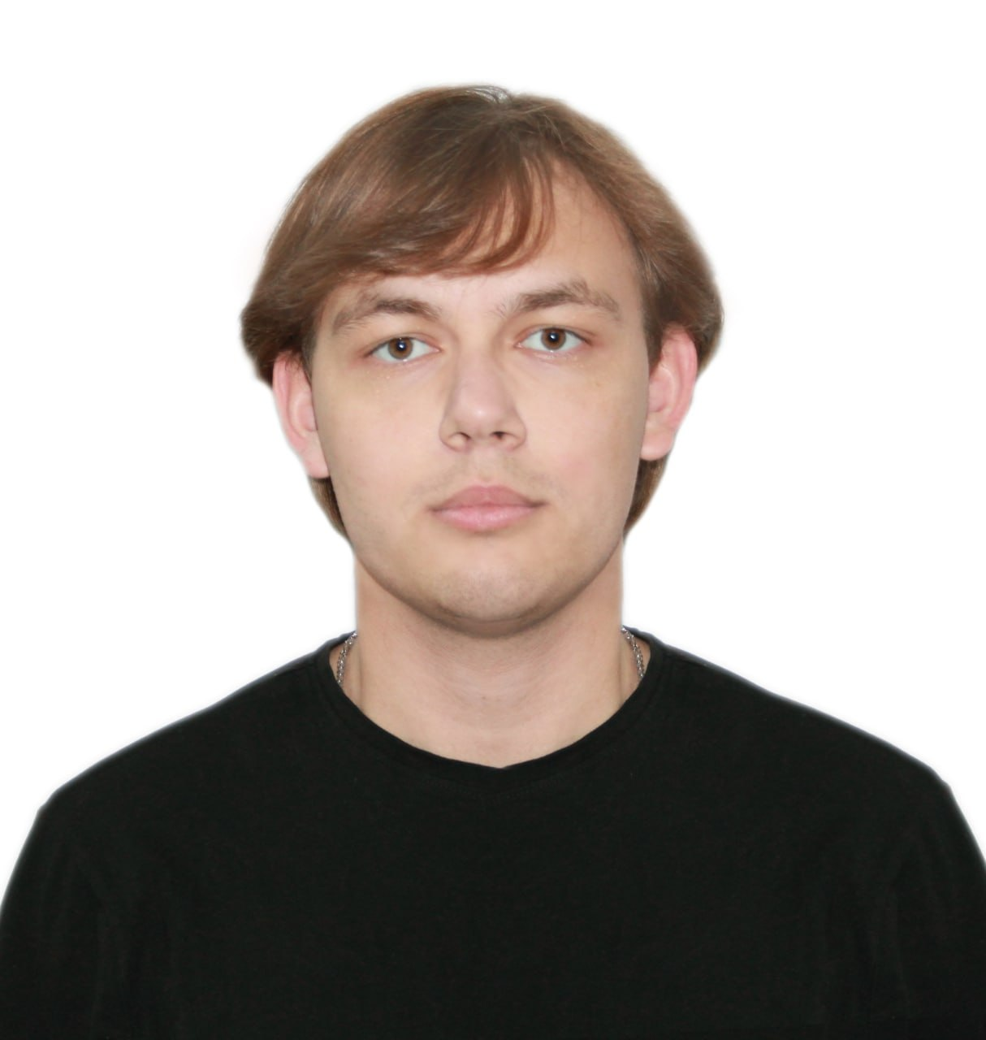
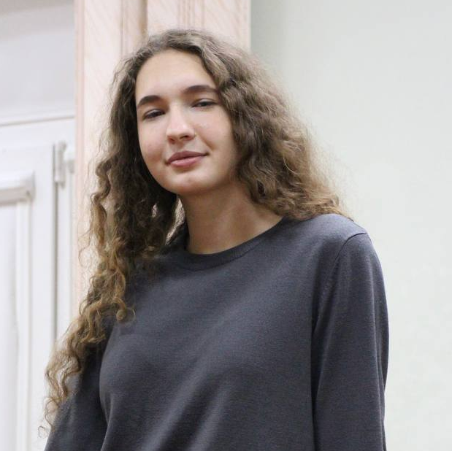
Команда
Савинов Андрей Алексеевич
Алексеев Дмитрий Валентинович
Сопова Дарья Сергеевна
Методолог
Аналитик
Маркетолог
Алланазаров Камиль
Рустамович
Лидер проекта
Шенаев Леонид Геннадьевич
Михайлов Александр Алексеевич
Осокина Алина Евгеньевна
Frontend программист
Backend программист
SMM-менеджер

Slide 18
Планы развития
Анализ требований
Разработка UI/UX
Внедрение системы баллов
Техническая разработка
Запуск пилотного проекта
Маркетинг
и
реклама
Оценка фидбэка
и эффективности
Масштабирование

Slide 19
Контакты
Телефон:
+7 (917) 039-76-30
Почта:
liakitori@mail.ru
Телеграм:
@liakitori

